Slide 1


Slide 2

Como está aquí, supongo que algunas cosas no están del todo bien en su vida…
¿Puede ser que esté cansado de su trabajo?
¿Puede ser que no puede salir adelante con sus ingresos actuales?
¿Puede ser que sus sueños no se han cumplido aún?
¿Puede ser que sus idas y vueltas al trabajo y su loca carrera profesional lo hayan forzado a empezar a buscar formas alternativas de hacer dinero?
¿Puede ser que desea pasar más tiempo con su familia?
¿Puede ser que haya una pieza ausente en su vida?

Slide 3

Nuestro objetivo es introducirlo a un sistema que está demostrado y probado y que ha cambiado las vidas de millones de otras personas como usted.
Al ver esta presentación, se dará cuenta de que existe una solución …
No es para todos.
Sin embargo, si tiene la motivación y la determinación de hacer el cambio , estamos completamente convencidos para decirle que no encontrará otra mejor oportunidad disponible para usted ahora en TVI Express ….
Permítanos mostrarle como puede liberarse de su trabajo de 9 a 5 y generar un importante ingreso y todo esto desde la comodidad de su propia casa.

Slide 4

¿Quiénes somos?
Somos una Compañía Internacional de Ventas Directas que tiene alianzas y canales de distribución en todo el mundo. Hoy día, somos una de las Compañías de la Industria del Marketing Multinivel con el crecimiento más acelerado y estamos creando tendencias con nuestra línea de productos inigualable y revolucionaria interconectada con una Oportunidad Global de Negocios.
Nuestro sistema de negocio “llave en mano” es el mejor de la industria, que ha sido aclamado y validado por expertos de todo el mundo.

Slide 5




Información de contacto
Cyprus
TVI EXPRESS LIMITED
Louki Akrita 14(Registered Office)
Agiazoni, P.C. 3030
Limassol - UE
Reino Unido
Lakeside House
1 Furzeground Way, Stockley Park
Heathrow
UB11 1BD
Teléfono : +44.2033843830
Fax : +44.2033843831
India
ELITE Tours y Viajes
Dirección: no Shop-228, piso II
DT de la ciudad Mall, centro, cerca de MG RoadMetro station.Gurgaon-122001
Teléfono: +91-124-3220640-49
Fax: +91-124-2396968
Indonesia
Sede social
PT TVI Express
STC Senayan, 4to piso # 69
Asia Afrika Pintu IX Gelora Senayan
Jakarta Pusat 10270
Teléfono : +62.2157931908
Fax : +62.2157932038
Correo electrónico de la compañía:
info@tviexpress.com
Correo electrónico de soporte:
support@tviexpress.com
Correo electrónico de India:
india@tviexpress.com
Correo electrónico de Indonesia:
indonesia@tviexpress.com
aw
Próximas oficinas en : Filipinas, Bangladesh, Kazajstán, Corea del Sur, Sudáfrica

Slide 6


Información de contacto
Filipinas
Unidad 704, el Centro Pearlbank,
# 146 San Valero Salcedo aldea Makati City
Filipinas: Código postal: 1227
Teléfono: +63 2 327 1884
Fascimile: +63 2 310 7884
Sudáfrica
Unidad 2, Planta Baja, Oficina ConstatiaÂ anzeigenÂ Park Road HogsbackÂ 1ÂÂ Quirellina, Northcliff, Johannesburgo, 2000
Sudáfrica Email: southafrica@tviexpress.com
Filipinas Email:
philippines@tviexpress.com
Próximas oficinas en : Filipinas, Bangladesh, Kazajstán, Corea del Sur, Sudáfrica

Slide 7


Nuestra visión
Ser la empresa de comercio electrónico número 1 a nivel mundial , proporcionando oportunidades, inculcando el liderazgo, creando millonarios y tocando miles de millones de corazones.
Muestra misión
Inspirar a las personas a ayudar a otros a hacer un cambio positivo en sus vidad.
¡Un mundo, una visión, una familia!

Slide 8

NUESTRA ESTRATEGIA DE JUEGO
¡Vamos diamante!
El primer hito, la fórmula para la independencia financiera
Para construir la mayor y más fuerte fuerza de trabajo asociada en el mundo por medio de la capacitación y la formación de nuestros asociados alrededor del mundo, para que tengan la comprensión básica de como funciona y que sigan unos sencillos pasos durante un período adecuado de tiempo.

Slide 9

Respaldo financiero De la empresa
TVI fue fundada por un grupo empresarial prestigioso que posee muchas empresas exitosas en todo el mundo.
Travel Ventures Internacional es un esfuerzo pionero de un exitoso equipo de empresarios que tienen una valiosa y variada experiencia en muchas industrias como viajes y turismo, bienes raices, informática, capacitación con experiencia centrada en la Comercialización de redes

Slide 10



Las tres Megatendencias
TVI ha combinado las tres tendencias actuales mas populares y con mas crecimiento para formar un concept empresarial que aprovecha el poder de cada una de ellas.
Viajes y turismo
Internet
El fenómeno de los negocios con base en
el hogar

Slide 11
El fenómeno de los negocios con base en el hogar
Los negocios con base en el hogar son una industria que genera USD $427 mil
millones al año
Aproximadamente el 83% de las personas están agotadas con la rutina diaria de la
loca carrera empresarial
Según la organización fábrica de éxito internacional, “Estados Unidos está en medio
de una extraordinaria transformación del lugar de trabajo.. el fenómeno del negocio
con base en el hogar no muestra signos de desaceleración.“
En este negocio con base en el hogar (BBH por sus siglas en inglés) hay más
personas que se han convertido en millonarios que en cualquier otro
El uso de la tecnología, el internet, etc., permite a algunos negocios con base en el
hogar trabajar en concierto con otras entidades, sin necesidad de la interacción diaria
frente a frente.

Slide 12
El fenómeno de los negocios con base en el hogar
Más del 60% de los nuevos negocios inician en el hogar – lo que es igual a más de
1,400 nuevos negocios cada semana.
De todos los negocios con base en el hogar que están disponibles en la actualidad,
la comercialización de redes es el modelo de negocios más dominante
La comercialización de redes es una industria vibrante que ofrece empleo a más de
43 millones de personas alrededor del mundo con una facturación que excede los
USD $75 miles de millones en ventas en todo el mundo
La comercialización de redes se enseña en las escuelas de negocios de Harvard y
Stanford y en muchos otros colegios y universidades líderes por todo el mundo

Slide 13
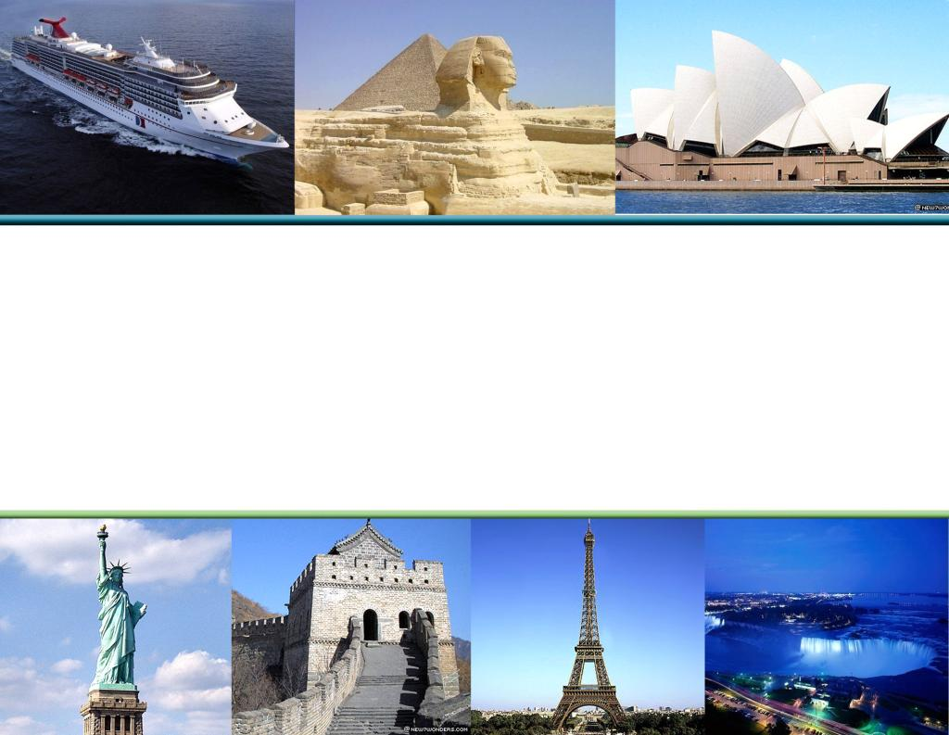
“Una vida no es suficiente para convertirse en trotamundos.
Hay tanto por ver, sentir y vivir en diferentes partes del globo.”
Preparamos una plataforma para que usted dé el primer paso a todo un mundo nuevo de oportunidades, lujo, viajes y libertad financiera.

Slide 14

La ventaja de TVI
TVI Express lo ayudará a tener las mejores vacaciones de su vida, lo llevará a lugares que hasta el momento sólo existían en sus sueños y le dará la oportunidad de ganar ingresos considerables semana tras semana.
No importa quien es usted, qué hace o sus antecedentes. ¡Cualquiera en este mundo puede tener éxito con el inigualable programa de TVI Viajar y Ganar!

Slide 15
Productos y Servicios
Atractivo universal
El primero en introducir el concept de Vacaciones Gratuitas
Creador de una nueva categoría
Varias promociones vigentes
Alcance infinito para extensiones
Verdadero valor del dinero

Slide 16


Ilimitado…
¡Días festivos de clase mundial, vacaciones en ubicaciones exóticas del mundo y miles de dólares para gastar!
¡Puede realizar el sueño de su vida!
Con los viajes de
y la oportunidad de ganar

Slide 17
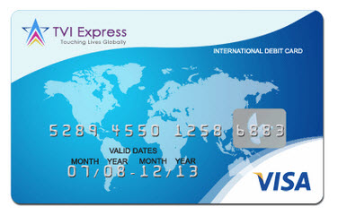



¿Qué recibe usted
cuando se convierte en distribuidor?
  7N/8D (Resort) / 3N/4D(Hotel). Todas las propiedades tendrán una calificación de 3 a 5 estrellas y la oferta no incluye impuestos y cargos por procesamiento.
arjeta de Débito de TVI (Se lanzará próximamente. Una vez lanzada, estará disponible para los miembros con un costo adicional.)
Descuentos en diferentes ofertas de viajes que incluyen :
Ofertas de hoteles
Atracciones de último
minuto
Seguros de viaje
旅
Pasajes de cruceros
Renta de autos

Slide 18

¿Qué recibe usted
cuando se convierte en distribuidor?
Acceso de por vida a nuestras próximas ofertas y programas promocionales
Sitio web autoreproductor gratis
Acceso gratis a herramientas de negocio de alta calidad
Oficina virtual para administrar su negocio
Y mucho más…

Slide 19
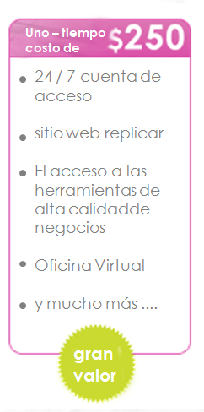
COTIZACIÓN DE PAQUETES
¿Qué valor tienen?
Valorados en miles de dólares, el paquete de los inigualables “Viajes y ganancias” de TVI está disponible para usted
A solo USD $ 250
Y eso no es todo..
TVI también le brinda una Oportunidad Global de Negocios para crear un flujo de ingresos sólido para usted y su familia.
Siga leyendo para conocer más...

Slide 20

Distribución y liderazgo en más de
150 paises

Slide 21
















Récords batidos por la empresa
¡Algo nunca visto en la comercialización de redes!
TVI consiguió USD $3 Millones en ventas en el primer mes de su
pre lanzamiento
(Enero 2009)
¡TVI se puso en marcha en 10 paises alrededor del mundo!
Ahora tenemos presencia en 150 paises hasta la fecha
Reino Unido
Malasia
Australia
India
EE.UU.
Rusia
Tailandia
Indonesia
Nigeria
Sudáfrica
Singapur
Taiwan
Israel
Canadá
Filipinas
Kazajstán
Y muchos más...

Slide 22

Aquellos de ustedes que están interesados en complementar sus ingresos contándoles a los demás sobre los productos y servicios de TVI, sigan leyendo la presentación de PowerPoint para conocer más sobre las oportunidades de negocio de TVI Express .

Slide 23

UNA NECESIDAD REAL DEL PRODUCTO
Las ofertas de viaje son una necesidad real en el mercado. El mejor producto del mundo es inútil si no tiene demanda.
Con las economías emergentes y los cambios de estilo de vida en todo el mundo, la industria de viajes no muestra signos de desaceleración, y está obligada a ir más allá del horizonte.
Todo el mundo está buscando ahorrar en sus vacaciones y viajes de negocios. Usted puede obtener ganancias al proporcionarles lo que necesitan.

Slide 24

La realidad de hoy
El total de la deuda en tarjetas de crédito aumentó a USD $802* miles de millones de los USD $237 miles de millones entre 1990 y 2005¹
La mayoría de las personas viven de sueldo a sueldo
Muchas personas trabajan de cuatro a seis meses al año sólo para pagar impuestos
1 Contraloría general de EE.UU., Sept. 2006.
* Dólares EE.UU.
Un número incontable de personas no duermen por la noche, preocupadas por cuestiones relacionadas con dinero
¿Tiene suficiente tiempo de calidad para usted, su familia y amigos?
¿Puede permitirse el estilo de vida que desea?
¿Cuál es su realidad financiera?

Slide 25

La comercialización de redes ha alcanzado la mayoría de edad
58 millones de personas en el mundo están involucradas en la comercialización de redes¹
La industria de la comercialización de redes ha sobrepasado los USD $100 miles de millones en ingresos por ventas al por menor¹
Las ventas en Norteamérica han alcanzado mas de USD $34 miles de millones de dólares²
www.dsa.org
www.wfdsa.org
“Creo que la comercialización de redes ha alcanzado su mayoría de edad. Ya es innegable que es un camino viable para la iniciativa empresarial y la independencia de millones de personas.”
Dr. Stephen R. Covey
Entrevista en estilos de vida de comercialización de redes

Slide 26

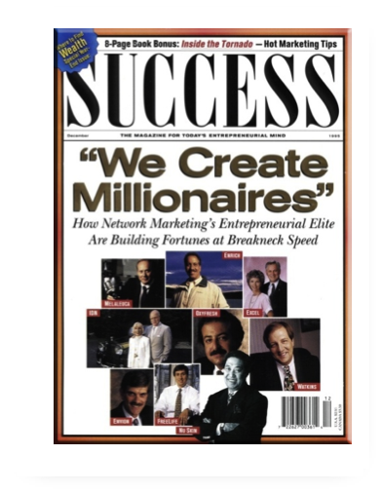
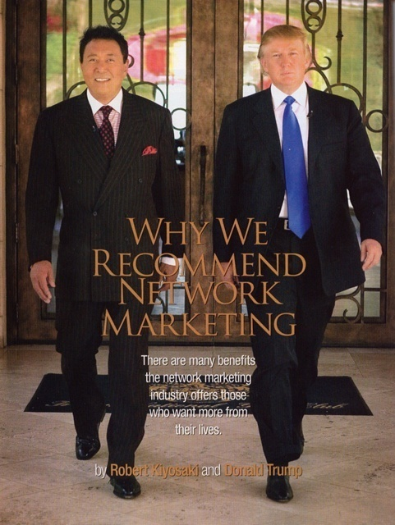
¡Lo qué dicen aquellos que saben
Sobre comercialización de redes!
“Los vendedores de redes ¡están creando FORTUNAS a velocidades vertiginosas!”
“La comercialización de redes es el
negocio perfecto para que la persona promedio pueda generar riqueza."
“Comercialización de redes: la industria para gente que desea cambiar su vida”

Slide 27

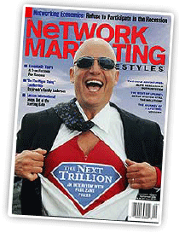
“El secreto mejor guardado del mundo de los negocios... ¡Comercialización de redes!”
FORTUNE
Es una revista de negocios mundial
Publicada por Time Inc.'s Money Group
“De 2006 a 2016, habrá 10 millones de nuevos millonarios solamente en Estados Unidos, más del doble que en la última década...¡muchos serán de la industria de venta directa!”
Paul Zane Pilzer
es un economista de renombre
mundial y autor de ocho libros best-sellers y docenas de publicaciones académicas

Slide 28
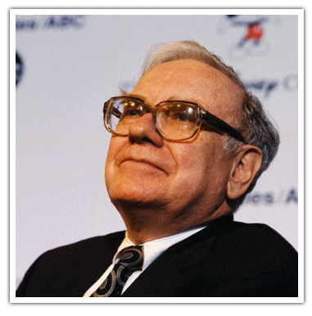
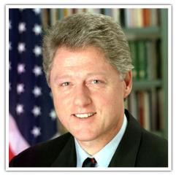
“La mejor inversión que he podido hacer…”
Warren es dueño hoy de 51 empresas, 3 de las cuales son empresas de comercialización de redes
Warren Buffet
¡Multimillonario inversionista y la persona más rica del mundo!
“Su industria promueve valores fundamentales en todo el mundo y da a las personas la oportunidad de sacar el máximo provecho a sus vidas, y, para mí, es el corazón del sueño americano”
Bill Clinton
– Ex presidente de EE.UU.

Slide 29

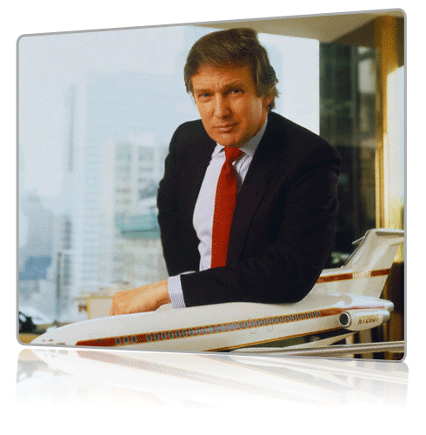
“Si realmente quieres aprender a hacerte rico , tienes que empezar a conocer y comprender el poder que se encuentra en las redes. Las personas más ricas del mundo contruyen redes.”
Robert Kiyosaki
– Autor del best seller Padre
Rico Padre Pobre y muchos otros títulos internacionalmente aclamados
“Si perdiera todo, y tuviera que empezar de nuevo, buscaría una gran empresa de comercialización de redes ¡y me pondría a trabajar!”
Donald Trump
– Magnate propietario de renombre
Mundial y multimillonario

Slide 30
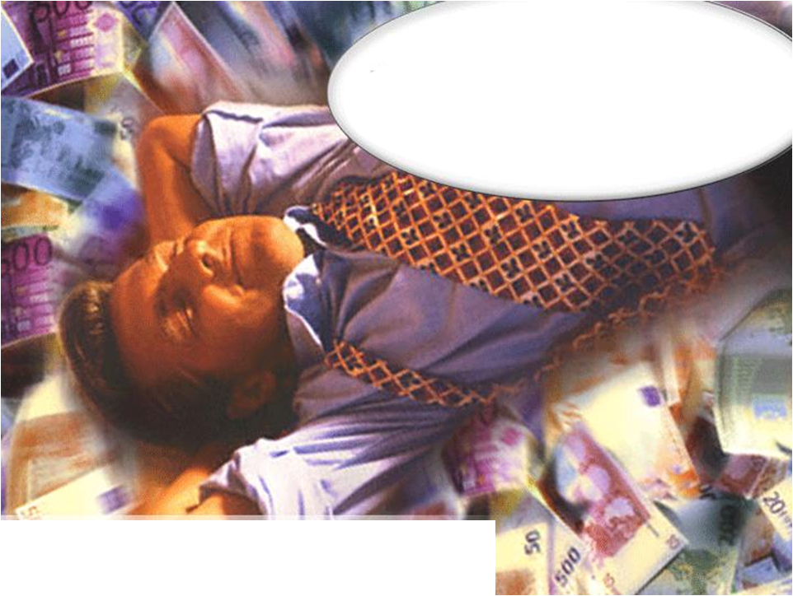
hacer dinero
mientras duerme
Recorrido, ganarse
Y Propio un global de negocios ....

Slide 31

¿Cómo ganar dinero?
¡Le ofrecemos una de las planes de remuneración más sólidos de la industria con múltiples formas de ganar ingresos semanales y mensuales!

Slide 32

TVI Express
plan de Compensación

Slide 33

1. Matriz de financiamiento
2. Ingreso residual
3. Bono de Generación de Negocios
4. Grupo de poder
dinero
tiempo
calidad

Slide 34
₁
Matriz de financiamiento
Todos los miembros del equipo suben el camino hasta la cima del plan de compensación a través del sistema de matriz de financiamiento que le hace ganar USD $10,000 una y otra vez. El sistema le garantiza el éxito y le ayuda a capitalizar los esfuerzos de todos los miembros del equipo presentes en las tablas.
El sistema consiste en dos tablas:
Tabla del viajero
Tabla exprés
Así es como funciona…

Slide 35


Tabla del viajero
Cuando se une a TVI exprés, obtiene una posición en el nivel 1 de la tabla de viajero, y cuando la tabla se va llenando, se divide en dos sub-tablas dándole un ascenso al siguiente nivel. Existen 4 niveles en cada tabla y los miembros ascienden del nivel 1 al nivel 4. Con un esfuerzo combinado, llegan finalmente a la tabla exprés. Es el único plan en el mundo donde todos los equipos trabajan juntos como una sola entidad, y se ayudan unos a otros para recorrer el camino a los diferentes rangos, incluido el plan de compensación.
Al salir de la tabla de viajero, usted gana una comisión de USD $250 y un bono electrónico con un valor de USD $250, lo cual representa un beneficio total de USD $500 (el doble de su inversión) . La tabla se divide cuando se llenan todas las posiciones del tablero. Todo lo que se requiere para que usted califique es patrocinar a dos personas.
que tiene ahora
desbloqueado
su banco
Pago de la tabla del viajero : $500

Slide 36
Tabla del viajero
Cuando la tabla se llena, la posición 4 del nivel asciende a la tabla exprés y gana un bono incial de USD $500
Nivel 4
nivel 3
nivel 3
nivel 2
nivel 2
nivel 2
nivel 2
nivel 1
nivel 1
nivel 1
nivel 1
nivel 1
nivel 1
nivel 1
nivel 1
Entre aquí
La tabla se divide cuando se llenan todas las posiciones

Slide 37

Tabla exprés
Cuando se completa el ciclo de la tabla del viajero, se obtiene una posición en el nivel 1 de la tabla exprés. La tabla exprés funciona exactamente igual que la tabla del viajero, siendo la única diferencia es que su nivel en la tabla asciende cuando las líneas inferiores suben y llenan la tabla exprés. Los nuevos miembros no pueden acceder directamente a la tabla exprés. Su rango cambia a asociado plata tan pronto como llega a la tabla exprés.
Cuando la tabla se llena, se divide en dos sub-tablas, dándole el ascenso a un nivel superior; y el asociado en el nivel 4 completa el ciclo ganando un mega bono de USD $10,000, que se acredita instantáneamente en su cartera en línea. Y eso no es todo, usted obtiene el reingreso a la tabla exprés para que pueda ganar otros USD $10,000 de forma rotativa. Este proceso continúa y le permite completar el ciclo mensualmente, semanalmente e incluso diariamente. Hay un potencial ilimitado de ganancias. Todo lo que se requiere para completar el ciclo exprés es ayudar a dos de los asociados que se encuentran en las líneas inferiores a subir a la tabla exprés para que califique para las comisiones.
Total
ganancias
Tabla de pago exprés : $10,000

Slide 38
Tabla exprés
Se acreditan USD $10,000 de manera instantánea a su
cartera en línea cada vez que complete su ciclo: además
obtiene el reingreso a la tabla exprés.
Nivel 4
El asociado exitoso que completa el ciclo vuelve a entrar en la posición 1 de la tabla exprés con USD $10000
Nivel 3
Nivel 3
Nivel 2
Nivel 2
Nivel 2
Nivel 2
Nivel 1
Nivel 1
Nivel 1
Nivel1
Nivel1
Nivel 1
Nivel 1
Nivel 1
Los participantes calificados de la tabla del viajero avanzan a la posición 1 de la tabla exprés

Slide 39



Como funcionan las tablas
Estructura matriz
Usted
Tabla exprés
Jill
Mike
Paige
David
Tony
Usted es presentado por Harry y entra a la tabla del viajero
Usted recibe su propia oficina virtual y empieza a patrocinar a otras personas
Usted presenta a Jill y a 4 personas más. Dos más son presentadas por otros miembros de la tabla.
Tabla de viajero
Tom
Jill y otros que usted presente ingresan en su tabla del viajero y se colocan en su estructura matriz
Cuando 8 personas llenan su tabla del viajero, la tabla se divide para formar 2 nuevas tablas y la persona que está en el nivel 4 (Tom), asciende a la tabla exprés recibiendo USD $ 500 para ganar pagos adicionales.
Harry
Usted
Jill
Mike
Paige
David
Tony
Kay
Pam

Slide 40


Muestra del movimiento por las tablas
Usted es presentado por Harry
Usted presenta a Tim y a Abbey
Tim
USTED
Abbey
Harry

Slide 41
Tabla del viajero
Nivel1 → Nivel2 → Nivel3 → Nivel4
Los nuevos miembros son presentados por los miembros actuales de la tabla del viajero
Joe
Harry
Mary
Nivel 4
Harry
Sue
Mary
Tony
Nivel 3
usted
Jill
Sue
Melissa
Tony
Helen
Helen
Peter
Nivel 2
Adam
Linda
Greg
YOU
Tim
Jill
Abby
Adam
Linda
Greg
Dan
Nuevos miembros que entran al nivel 1 a la izquierda
Tim
Dan
Abby

Slide 42
Siga al líder
El sistema siga al líder garantiza que sus tablas se moverán tan rápidamente como usted lo desee, patrocinando la cantidad de personas que pueda. Todos los que están en las líneas inferiores se conectarán a usted, y lo seguirán a cualquier tabla a la que usted vaya.
Sistema de desbordamiento
El desbordamiento lo ayudará a tener éxito aunque no pueda hacer 2 ventas conectando ventas extra de candidatos calificados a miembros no calificados. Esto garantiza su éxito con un equipo de apoyo y le ayuda a subir de la tabla del viajero a la tabla exprés a corto plazo.

Slide 43
Derrame voluntario
En el Efecto de Derrame, la ubicación del derrame se elije por medio de un escáner estándar que funciona de arriba hacia abajo y de izquierda a derecha y el derrame se une al tablero del esponsor original por defecto. Sin embargo, el Efecto de Derrame es una característica revolucionaria que, cuando se la activa para una determinada cantidad de entradas, le permite al esponsor escoger la ubicación tanto del derrame como el tablero al que se va a unir. Al activar esta función, el esposor o el líder del grupo puede elegir el movimiento del tablero.
Nota: Necesita ser un miembro calificado en el Tablero del Viajero o debería estar en el Tablero Express para activar el “Derrame Voluntario”. Si el Derrame Voluntario no se encuentra activado, el Efecto de Derrame permanece activo como el sistema por defecto.
Sistema de salto
El sistema rebasar permite identificar a quien ha hecho sus 2 ventas, para saltar hasta la parte superior de la tabla, si no se identifica a alguien calificado sobre ellos que tenga 2 ventas. Rebasar le dá preferencia a los miembros activos sobre los no activos. No hemos dejado ninguna piedra sin mover para valorar a los que se dedican al negocio y tienen el celo para llegar a la cima

Slide 44
Cuando el nivel 1 de llena 2 NUEVAS tablas se forman con una NUEVA fila de 8 posiciones de nivel 1 debajo de cada NUEVA tabla
Joe entra a la tabla exprés ganando USD $ 500
Nivel 4
Nivel 4
Nivel 3
Nivel 3
Nivel 2
Nivel 2
Nivel 1
Nivel 1
Nueva tabla #1 – 8 posiciones de nivel 1
Nueva tabla #2 – 8 posiciones de nivel 1
Paso1: El sistema busca a miembros con 2 ventas y los coloca en orden de arriba a abajo y de izquierda a derecha
Joe
Harry
Mary
Nivel 4
Joe
Harry
Mary
Paso2: El sistema busca a miembros con 1 venta y los coloca en orden de arriba a abajo y de izquierda a derecha
Nivel 3
Harry
Sue
usted
Mary
Tony
Jill
Sue
Melissa
Tony
Helen
Adam
Helen
Linda
Peter
Greg
Paso3: El sistema busca a miembros sin ventas y los coloca en orden de arriba a abajo y de izquierda a derecha
Nivel 2
Nivel 1
USTED
Tim
Abby
Tim
Jill
Abby
Adam
Linda
Greg
Dan
Dan
Notes:
44

Slide 45
Tabla exprés
Nivel1 → Nivel2 → Nivel3 → Nivel4
Trish recibe USD $10,000 más el reingreso a la tabla exprés para completar el ciclo una y otra vez siguiendo el mismo sistema
Las personas que entran a la tabla exprés siguen a sus líneas superiores en la misma.
Trish
Harry
Bob
Nivel 4
Harry
Sam
Ron
Kate
Nivel 3
Joe
Matt
Sam
Stuart
Kate
Helen
Bob
Paul
Nivel 2
Wayne
Tom
Mike
Gary
Joe
Wayne
Matt
Brett
Tom
Mike
Gary
Ken
Nuevos miembros calificados de la tabla alimentadora entran al nivel 1 desde la izquierda
Brett
Ken

Slide 46
₂
Ingresos residuales
El plan de compensación de TVI’s se ha diseñado para darle un ingreso periódico semana tras semana. El sistema de matriz revolucionario, no solo crea una renta a largo plazo, sino que también ayuda a obtener gran cantidad de ingresos cada semana con el crecimiento de su organización.

Slide 47

Los ingresos residuales Se activan
Una vez que cicló en el Tablero del Viajero, usted pasa a ser elegible para ganar ingresos residuales más allá de los elevados pagos del Tablero.
El ingreso comienza desde el 3% hasta un máximo del 10% en cada venta de su organización hasta niveles INFINITOS.
activar

Slide 48



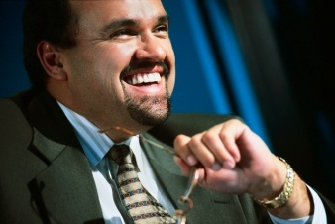

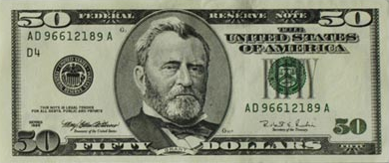
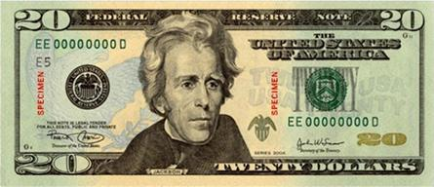
Ingresos residuales
Estructura matriz
mientras se patrocinan
las tablas
Usted
Jill
Mike
Paige
David
Tony

Slide 49
Equipo de apalancamiento Generando ingresos
Usted comienza ganando un 3% del ingreso grupal proveniente de las ventas que se producen en su red ya existente. El ingreso residual es diferente a los pagos del Tablero y se activa cuando cicla en el Tablero del Viajero por primera vez.
Esta comisión sube hasta el 10% a medida que avanza a través de los diferentes rangos del plan de compensación.

Slide 50



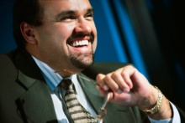




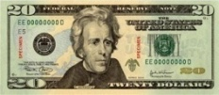

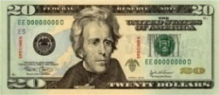




Ingresos residuales
Ventas del grupo
Usted
¡Pagos hasta el infinito!

Slide 51

¡Vea como Crece su organización!
activar
Nivel 1
Nivel 2
Nivel 3
Nivel 4
Nivel 5
Nivel 6
Nivel 7
Nivel 8
Nivel 9
Nivel 10
$12
$900
$1,080
$7,776
obtener pagado
Sobre
cada nivel
Paga infinitamente. No hay techo ni tope.

Slide 52

Clasificación del progreso y estructura
de la comisión
Su clasificación progresa cuando consigue 2 líderes en diferentes ramas de la misma clasificación.
Por ejemplo: usted se convierte en asociado diamante cuando, siendo un asociado oro consigue 2 asociados oro en dos diferentes ramas, y diamante internacional, cuando siendo diamante consigue dos adociados diamante en dos diferentes ramas de su organización.
Nota : No necesita trabajar en sus referencias directas para mejorar su clasificación. Cualquier asociado, a cualquier nivel puede calificar para usted.

Slide 53
Clasificación del progreso y estructura
de la comisión
Las comisiones se generan hasta niveles infinitos basadas en los cálculos diferenciales de su organización.
La siguiente es la tabla de clasificaciones de los distintos liderazgos y de las comisiones que ellos involucran:
Asociado de Plata : 3% de las ventas del grupo
Asociado oro : 5% de las ventas del grupo
Asociado diamante : 6.5% de las ventas del grupo
Diamante internacional : 8% de las ventas del grupo
Asociado platino : 9% de las ventas del grupo
Asociado presidencial : 10% de las ventas del grupo
Embajador : 10% de las Ventas Grupales+ 1% de la BGC
Embajador Real: 10% de las Ventas Grupales+ 0,5% BGC + PP
Nota : Los Embajadores Reales obtienen un capital en las ganancias
de la compañía al participar en el Mercado Energético.

Slide 54
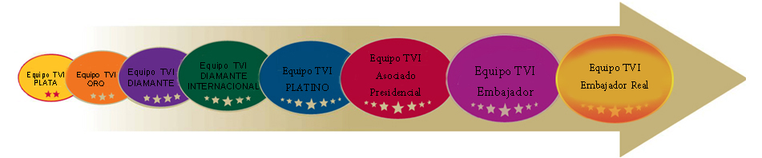
Clasificaciones
del liderazgo
En TVI, usted logra varias clasificaciones a medida que avanza a través del plan de compensación, generando un legado de ingresos para usted mismo.

Slide 55
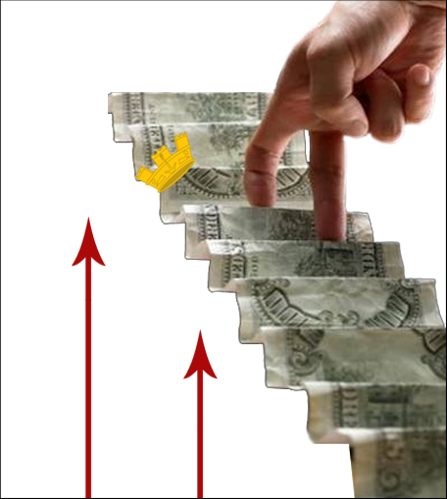
₃
₃
Bono de Generación de Negocios
Elegibilidad para la BGC
El Bono de Generación de Negocios es un flujo de ingresos adicional introducido en el Nivel Embajador (cuando obtiene dos asociados presidenciales en dos patas diferentes) para hacer las cosas más sencillas y ayudar a los líderes a ganar más en menos tiempo.
0,5% BGC + PP
Embajador
Embajador
1% BGC

Slide 56
₃
La BGC en una Organización Binaria
El origen del Sistema de la BGC se basa en garantizar una fuente constante de ingreso para todos los Embajadores y categorías superiores, incluso después del punto límite, es decir, incluso después del punto en el cual el IR tendría un límite a partir del mismo porcentaje de la categoría inferior.
Para garantizar esto, las ventas grupales inferiores al poseedor de una misma categoría y mismo porcentaje son consideradas de manera individual en cada pata. En un caso ideal de una organización binaria, la pata con mayores ventas grupales se categoriza como la pata enérgica considerada como tal a partir de las Ventas Enérgicas y, por su parte, la pata con menos ventas grupales se categoriza como la Pata Comisionable, considerada como tal a partir de las ventas comisionables. Por consiguiente, en el caso de un Embajador, el sistema acredita el 1% de las ventas comisionables y, en el caso de un Embajador Real, el sistema acredita 0,5% de las ventas comisionables a la cartera electrónica de la cuenta calificada.
Nota: La diferencia entre las Ventas Enérgicas y las Ventas Comisionales se trasladan hacia adelante y se agregan a las Ventas Enérgicas del mes siguiente.

Slide 57
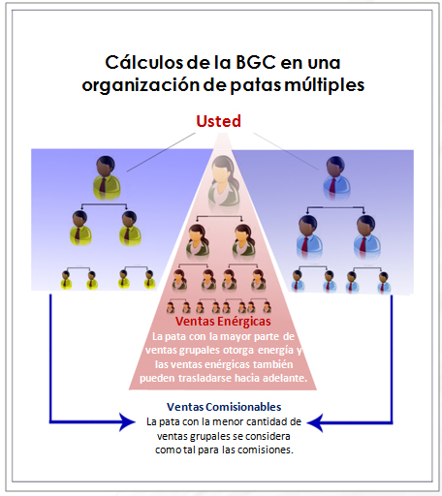
₃
La BGC en una organización de patas múltiples
En una organización de patas múltiples, el sistema consideraría la pata más fuerte y la que mayor cantidad de ventas tiene como la Pata Enérgica. Además, este sistema resume las ventas de todas las otras patas para compararlas con la pata enérgica.
Si el resumen de ventas de todas las otras patas es aún inferior al de la Pata Enérgica, la suma se consideraría como las ventas comisionables/débiles de la pata más débil y el 1% o el 0,5% del ingreso de las ventas de la pata más débil sería acreditado a la cuenta del Embajador o del Embajador Real, respectivamente. Si la suma de las ventas es superior a la de la Pata Enérgica, ésta última pasará a ser la pata débil y el % de la BGC se acreditaría basándose en la pata enérgica más poderosa con el traspaso de las ventas restantes al mes siguiente.

Slide 58
₃
₄
Grupo de poder
El mercado enérgico le permite a los Embajadores Reales tener su parte de Capital en las Ganancias Globules de la companies. El concept de mercado enérgico garantiza un flujo regular de ingresos apalancados dándole la oportunidad de tener una posición elemental en el Tablero de Asesoramiento de la Compañía.

Slide 59
Consiga su porción de participación con
Grupo de poder
¿Qué es exactamente el grupo de poder?
TVI consagra el 2% de las Ganancias Globules a su mercado de
ganancias compratidas que se distribuye entre los Embajadores Reales.
Manténgase enfocado. Coseche más…

Slide 60

Mecánica del plan TVI
La ciencia del apalancamiento
Paga un total del 72%
(El promedio en la industria es del 40 al 50%)
Se les paga a los distribuidores el 72% de cada dólar ganado
¡No se requiere almacenamiento ni venta al por mayor!

Slide 61


es el próximo
BIG Gigante
¡Y el vehículo para llevarlo a donde usted desea ir!

Slide 62


En los negocios LA OPORTUNIDAD LO ES TODO
El lugar adecuado
El momento adecuado
La plataforma adecuada
La decisión adecuada
Con TVI, la oportunidad es perfecta.
“Los pobres, los fracasados, los infelices, los enfermizos, son los que utilizan mayormente la palabra “mañana”. Las personas inteligentes no trabajan por dinero, solo hacen cosas que otras personas se demoran haciéndolas.”
-- Robert Kiyosaki

Slide 63
¿Por qué debería unirse a TVI?
Empresa estable, sin deudas.
Sólido respaldo de un grupo de de negocios establecido y exitoso.
Línea universal de productos.
Oportunidad de generar un negocio global desde el hogar.
Plan de compensación inigualable.
Reconocimiento internacional.
Fuerte presencia en muchos países con planes de expansión contínua en desarrollo.
Rápido ingreso con ganancias en cada uno de los pasos.

Slide 64

¿Cómo puede empezar?
¡Tiene dos simples opciones!

Slide 65

Póngase en contacto de inmediato con la persona que lo refirió al sitio
web o envíese esta presentación y pregunte el proceso para registrarse
Alternativamente, puede visitar www.tviexpress.com y dar clic en “Join Now” , cosa que lo guiará a través de tres sencillos pasos ¡Para que empiece a ganar dinero en minutos.
Tan sencillo como eso.

Slide 66

Los sueños se convierten en realidad
¿Dónde se ve usted?
1
2
3
Únase a nosotors hoy
Pase la capacitación básica
¡Logre el camino al éxito!

Slide 67

se convertirá
pronto en un nombre familiar
¿Que % del mercado global
desea usted?
Sea parte del momento
Tome acción…
¡Hoy!

Slide 68

agradecer usted
TOCANDO VIDAS... TOCANDO CORAZONES
¡ASÓCIESE CON NOSOTROS HOY PARA UN MEJOR MAÑANA!
www.tviexpress.com
email: info@tviexpress.com

